Slide 1
Universitas Muhammadiyah Prof. DR. Hamka (UHAMKA)
PENGANTAR TEKNOLOGI INFORMASI
KULIAH #02

Slide 2
REVOLUSI INDUSTRI
(INDUSTRI 4.0)
&
TEKNOLOGI INFORMASI

Slide 3
Topik Bahasan
4th Industrial Revolution
Building Blocks of Industry 4.0
Potential Industrial Products Implications
Potential Consumer Products Implications
General Impact of Industry 4.0
Industry 4.0 & IT

Slide 4
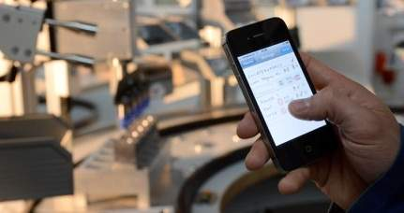
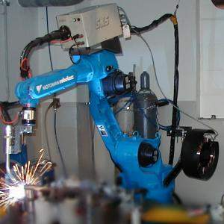
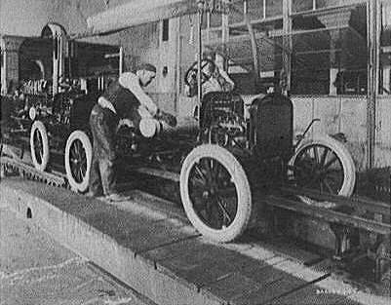
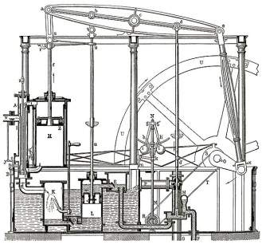
Industrial Evolution
4. Industrial revolution
Based on cyber-physical-
systems
3. Industrial revolution
Through the use of electronics
and IT further progression in
autonomous production
2. Industrial revolution
Introducing mass production
lines powered by electric
energy
Level of complexity
1. Industrial revolution
Introducing mechanical
production machines powered
by water and steam
Industry 1.0
Industry 2.0
Industry 3.0
Industry 4.0
End of the
18th century.
Beginning of the
20th century
Beginning of the
70th
Today
Source: DFKI/Bauer IAO

Slide 5
Industrial Evolution

Slide 6
Industrial Evolution
Revolusi Industri 1.0
Berlangsung pada : 1750 – 1850
Ditandai dengan : tenaga manusia digantikan oleh kehadiran mesin
Revolusi Industri 1.0 berlangsung pada 1750 – 1850.
Revolusi Industri ini melahirkan sejarah ketika tenaga manusia dan hewan digantikan oleh kehadiran mesin. Salah satunya yaitu penemuan mesin uap pada abad ke-18. Revolusi Industri ini juga ditandai dengan adanya perubahan secara besar-besaran di bidang pertanian, pertambangan, manufaktur, transportasi, dan teknologi.
Perubahan yang terjadi pada manusia dalam melakukan proses produksi memiliki dampak yang mendalam terhadap kondisi ekonomi, sosial dan budaya di dunia. Revolusi ini dicatat oleh sejarah berhasil mendongkrak naik perekonomian secara dramatis yang mana selama 2 abad setelah Revolusi Industri terjadinya peningkatan rata-rata pendapatan per kapita negara-negara di dunia menjadi enam kali lipat.

Slide 7
Industrial Evolution
Revolusi Industri 2.0
Berlangsung pada : akhir abad ke-19 – awal abad ke-20
Ditandai dengan : berkembangnya industrialisasi dan ilmu pengetahuan, pembagian kerja, produksi massal
Revolusi Industri 2.0 yang dikenal sebagai Revolusi Teknologi merupakan suatu fase berkembang pesatnya industrialisasi pada akhir abad ke-19 dan awal abad ke-20.
Pada era ini, semakin berkembangnya ilmu pengetahuan dan munculnya Ilmuan modern, seperti Niels Bohr, Thomas Alfa Edison, Nikola Tesla, dan Albert Einstein. Revolusi Industri ini ditandai dengan kemunculan pembangkit tenaga listrik dan motor pembakaran dalam (combustionchamber). Penemuan ini memicu kemunculan pesawat telepon, mobil, pesawat terbang, dll yang mengubah wajah dunia secara signifikan.

Slide 8
Industrial Evolution
Revolusi 3.0
Berlangsung pada : akhir abad 20
Ditandai dengan : kemunculan internet dan teknologi digital
Kemunculan teknologi digital dan internet pada akhir abad ke-20 menandai dimulainya Revolusi Indusri 3.0 atau dikenal sebagai Revolusi Digital.
Proses revolusi industri ini dikaji berdasarkan pada cara pandang sosiolog Inggris David Harvey sebagai proses pemampatan ruang dan waktu sehingga ruang dan waktu semakin terkompresi dan tidak lagi berjarak. Revolusi Industri 2.0 dengan kehadiran mobil membuat waktu dan jarak makin dekat. Revolusi Industri 3.0 menyatukan keduanya. Sebab itu, era digital mengusung sisi kekinian (real time).

Slide 9
Industrial Evolution
Revolusi 4.0
Berlangsung pada : awal abad ke-21
Ditandai dengan : Internet of Things, Big Data, Artificial Intelligence, Human Machine Interface, Robotic and Sensor Technology, 3D Printing Technology
Pada Revolusi Industri 4.0, manusia telah menemukan pola baru ketika disruptif teknologi (disruptive technology) hadir begitu cepat dan mengancam keberadaan perusahaan-perusahaan incumbent (perusahaan pemain lama). Sejarah telah mencatat bahwa Revolusi Industri ini telah banyak menelan korban dengan matinya perusahaan-perusahaan raksasa.
Lebih dari itu, pada era industri generasi 4.0 ini, ukuran besar perusahaan tidak menjadi jaminan, namun kelincahan perusahaan menjadi kunci keberhasilan meraih kemenangan dengan cepat. Hal ini ditunjukkan oleh Uber yang mengancam pemain-pemain besar pada industri transportasi atau juga Airbnb yang mengancam pemain-pemain utama pada industri jasa pariwisata. Ini membuktikan bahwa yang cepat dapat memangsa yang lambat dan bukan yang besar memangsa yang kecil.

Slide 10
Industry 4.0 Six Design Principles
Interoperability: the ability of cyber-physical systems (i.e. work piece carriers, assembly stations and products), humans and Smart Factories to connect and communicate with each other via the Internet of Things and the Internet of Services
Virtualization: a virtual copy of the Smart Factory which is created by linking sensor data (from monitoring physical processes) with virtual plant models and simulation models
Decentralization: the ability of cyber-physical systems within Smart Factories to make decisions on their own
Real-Time Capability: the capability to collect and analyze data and provide the insights immediately
Service Orientation: offering of services (of cyber-physical systems, humans and Smart Factories) via the Internet of Services
Modularity: flexible adaptation of Smart Factories for changing requirements of individual modules

Slide 11
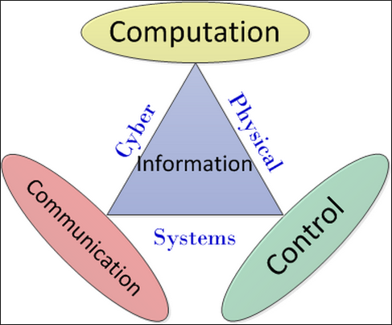
Cyber Physical Systems
A cyber-physical system (CPS) is a system of collaborating computational elements controlling physical entities. CPS are physical and engineered systems whose operations are monitored, coordinated, controlled and integrated by a computing and communication core. They allow us to add capabilities to physical systems by merging computing and communication with physical processes.
Notes:
CPS benefits:
• Safer and more efficient systems
• Reduce the cost of building and operating the systems
• Build complex systems that provide new capabilities
• Reduced cost of computation, networking, and sensing
• Enables national or global scale CPS’s

Slide 12
Building blocks of Industry 4.0
Industry 4.0
Autonomous Robots
Simulation
Horizontal and vertical system integration
Additive Mfg
Industrial Internet of Things
Augmented reality
Big data analytics
Cyber Security

Slide 13
Impacting in IT aspect

Slide 14
Digital Enterprise Entire value chain is digitized and integrated

Slide 15
SIKLUS SEBAB AKIBAT

Slide 16
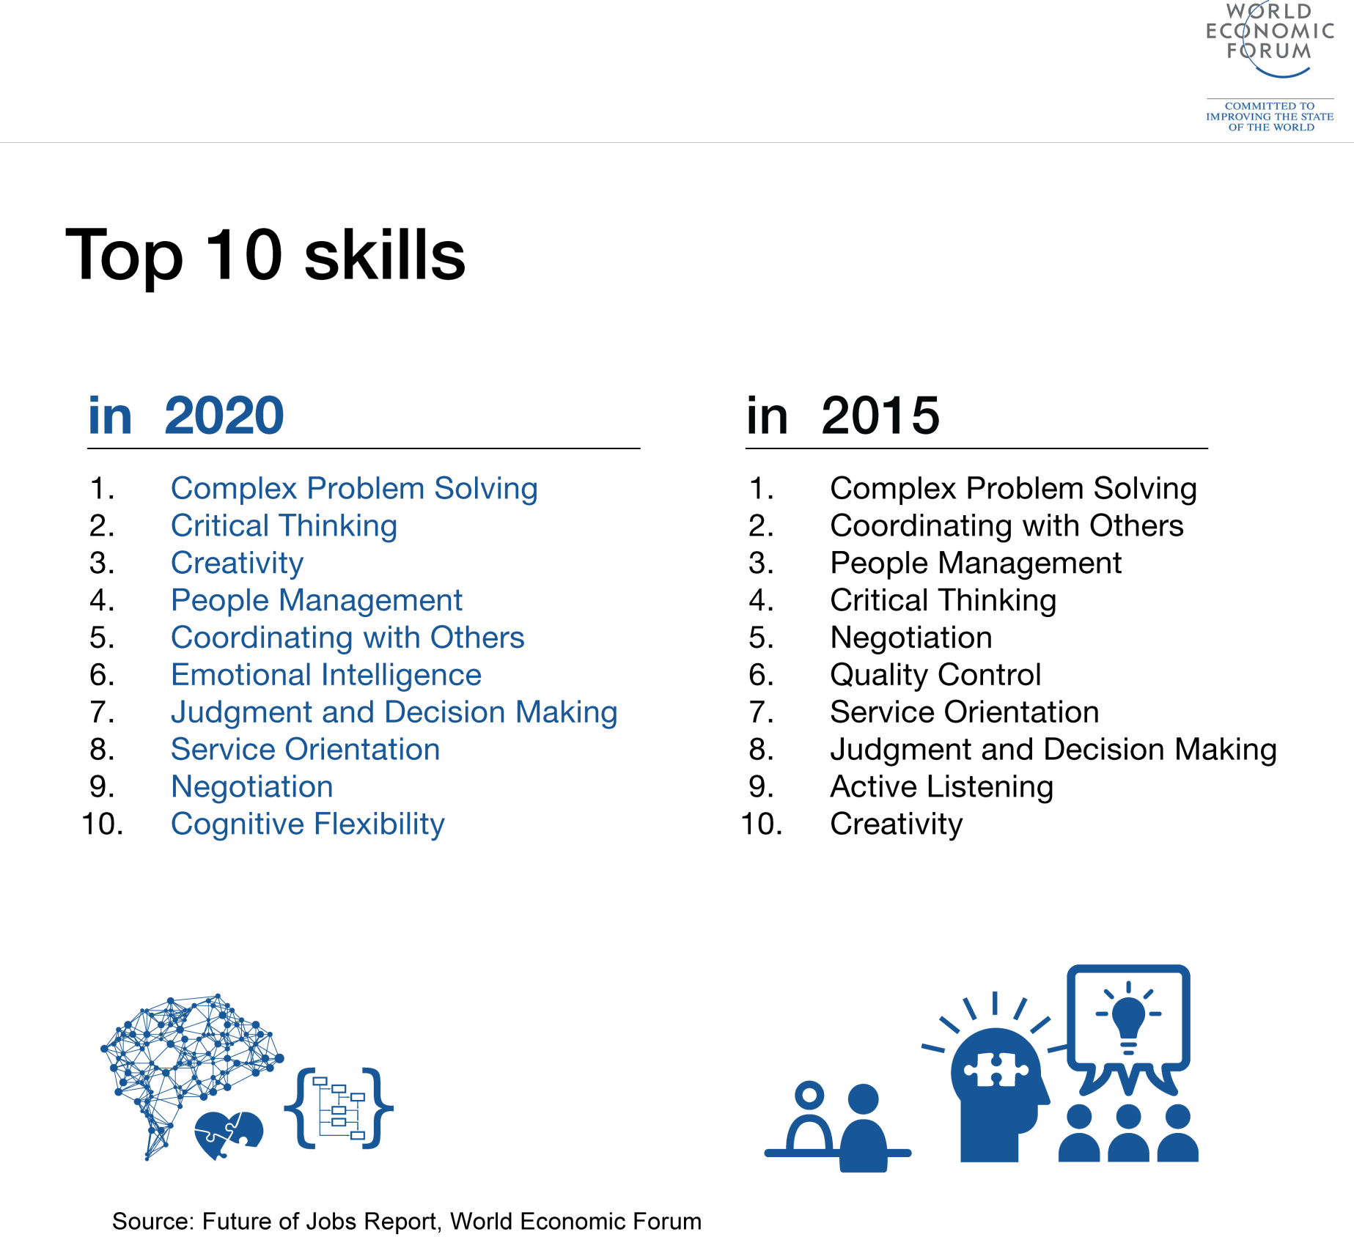
Top 10 Skills to be relevant in Industry 4.0

Slide 17
Semoga bermanfaat dan membawa berkah
TERIMAKASIH

